Slide 1
«ОСОБЛИВОСТІ ОРГАНІЗАЦІЇ ЗМІШАНОГО НАВЧАННЯ У ВСП «КЛАСИЧНИЙ ФАХОВИЙ КОЛЕДЖ СУМДУ»
Порівняльний аналіз результатів опитувань викладачів та здобувачів освіти
Протягом січня 2023 року проведено анонімне опитування викладачів та здобувачів освіти Класичного фахового коледжу щодо змішаного навчання, організованого в умовах воєнного стану, з’ясування окремих аспектів освітнього процесу в особливих умовах.
В опитуванні взяли участь 71 викладач та 412 здобувачів освіти Класичного фахового коледжу усіх ОПП.
Респонденти дали відповіді на 15 однотипних запитань анкети.
Результати детально проаналізовано по кожній категорії учасників окремо (див. Результати опитування викладачів КФК СумДУ. Результати опитування здобувачів освіти КФК СумДУ).
У цій презентації пропонується порівняльний аналіз результатів опитувань викладачів та здобувачів освіти з кожного запитання анкети.

Slide 2
1.Які у Вас технічні умови в умовах змішаного навчання?
ВІДПОВІДІ ВИКЛАДАЧІВ
ВІДПОВІДІ СТУДЕНТІВ
Більшість викладачів – 80% - обрали варіант “маю ноутбук/ стаціонарний комп'ютер/ смартфон/ нетбук/ планшет, але є проблеми з якісним Інтернетом”.
40% здобувачів обрали також варіант “маю ноутбук/ стаціонарний комп'ютер/ смартфон/ нетбук/ планшет, але є проблеми з якісним Інтернетом”, водночас значна кількість дали відповідь “працюю виключно зі смартфону”.

Slide 4
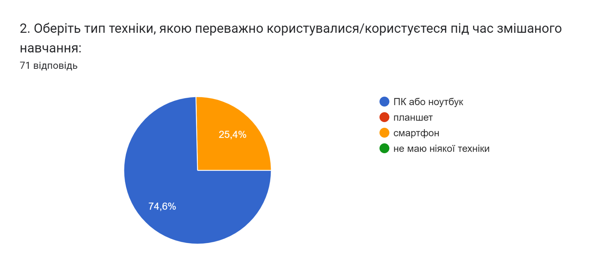
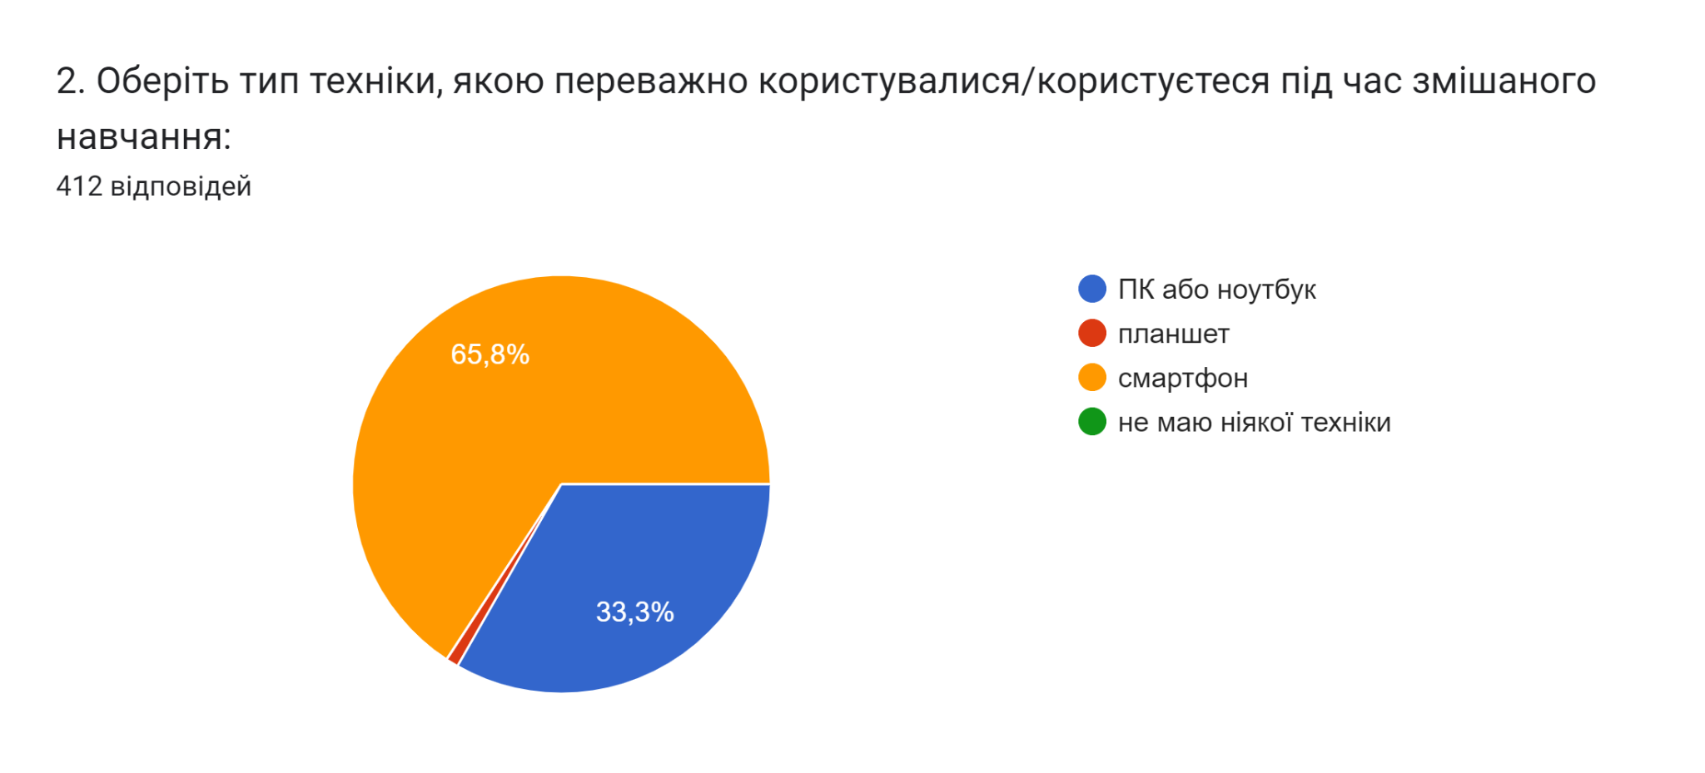
2.Оберіть тип техніки, якою переважно користуєтеся під час змішаного навчання:
ВІДПОВІДІ ВИКЛАДАЧІВ
ВІДПОВІДІ СТУДЕНТІВ
Більшість викладачів – 75% - обрали варіант “ПК або ноутбук”. 25% - смартфон.
66% здобувачів обрали “смартфон”, водночас значна кількість дали відповідь “ПК або ноутбук”.
Ніхто із респондентів не обрав варіант “не маю ніякої техніки”.

Slide 6
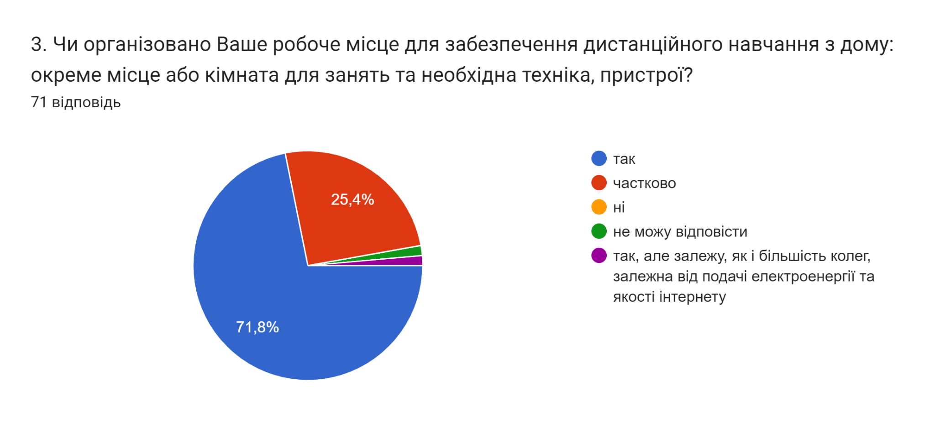
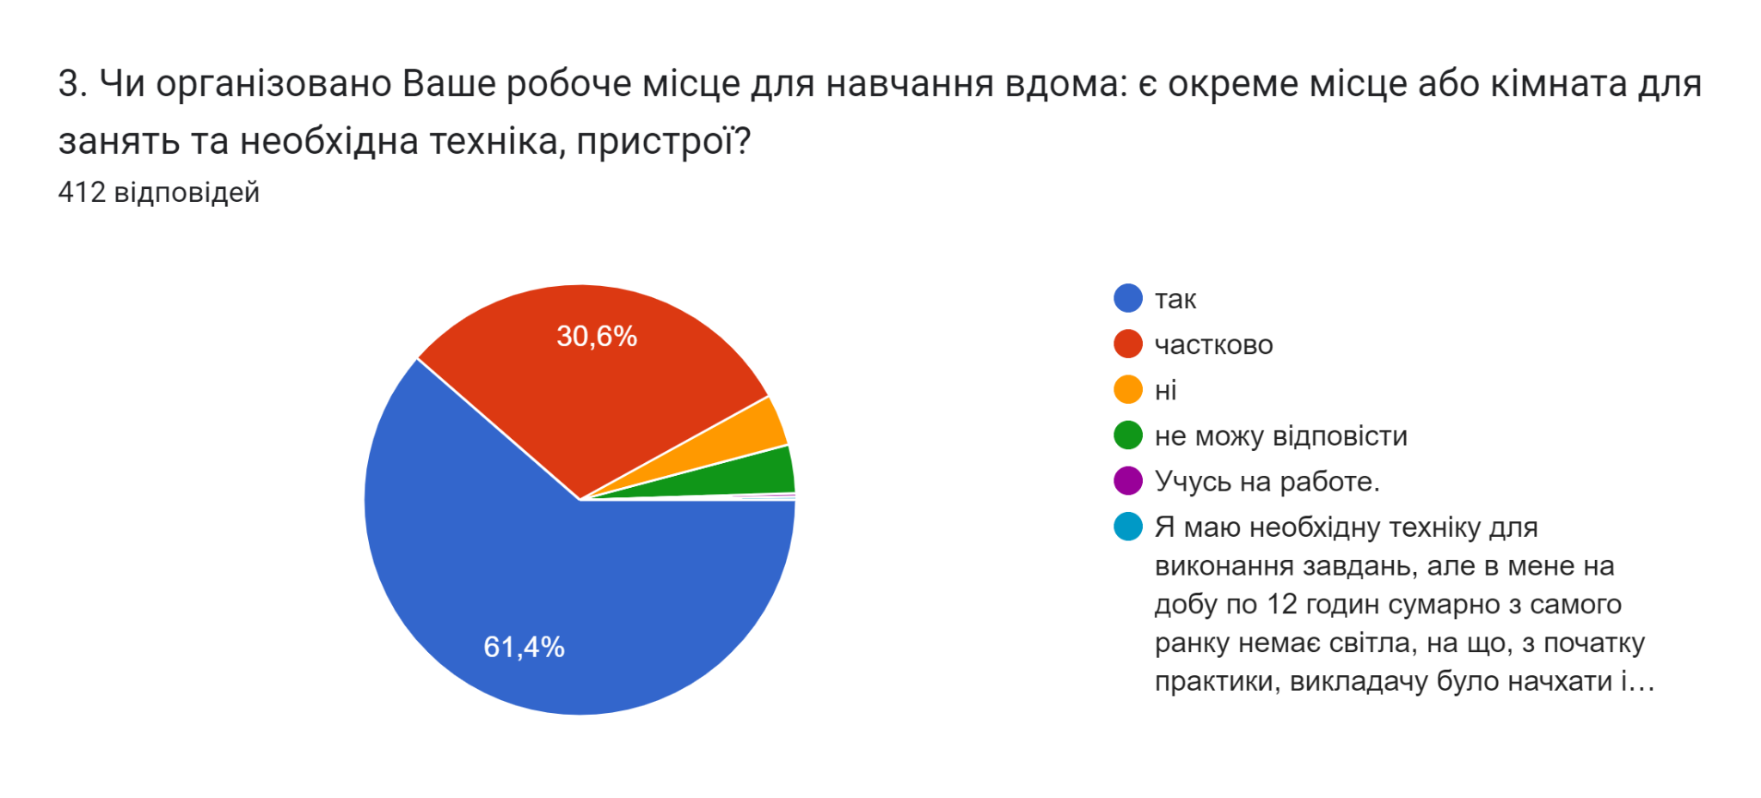
3. Чи організовано Ваше робоче місце для забезпечення роботи вдома: окреме місце або кімната для занять та необхідна техніка, пристрої?
ВІДПОВІДІ ВИКЛАДАЧІВ
ВІДПОВІДІ СТУДЕНТІВ
Більшість викладачів – 72% - обрали варіант “так”. 25% - частково.
61% здобувачів відповіли “так”, значна кількість – 31% - дали відповідь “частково”.
Серед відповідей здобувачів освіти є відповіді “ні” та “не можу відповісти”
(по 4%).

Slide 8
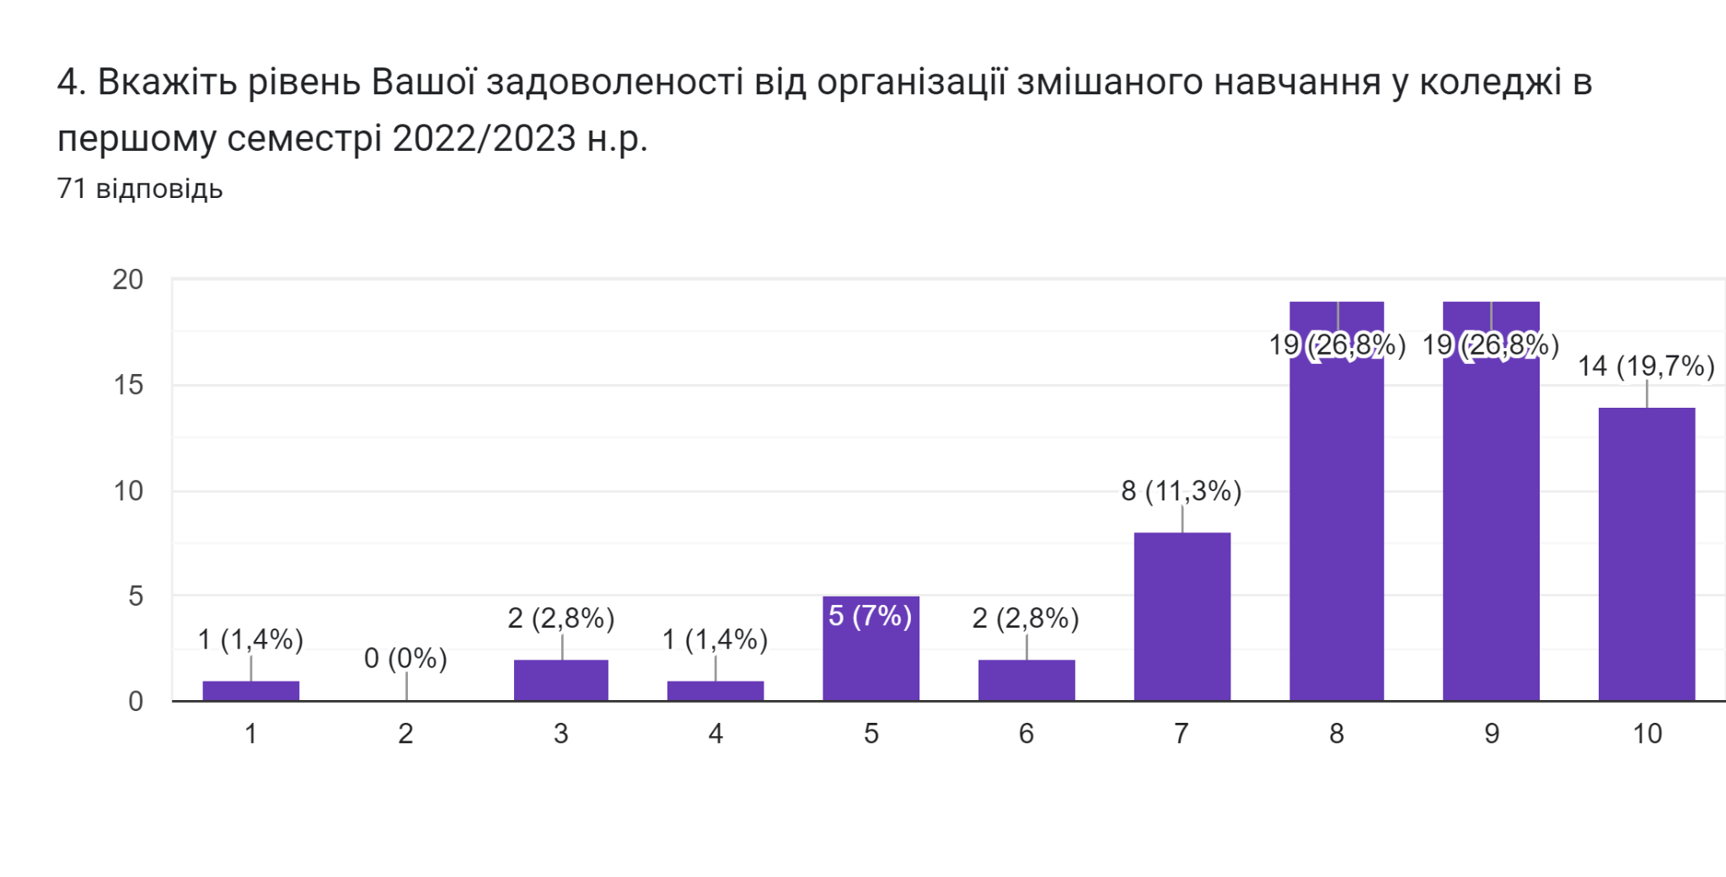
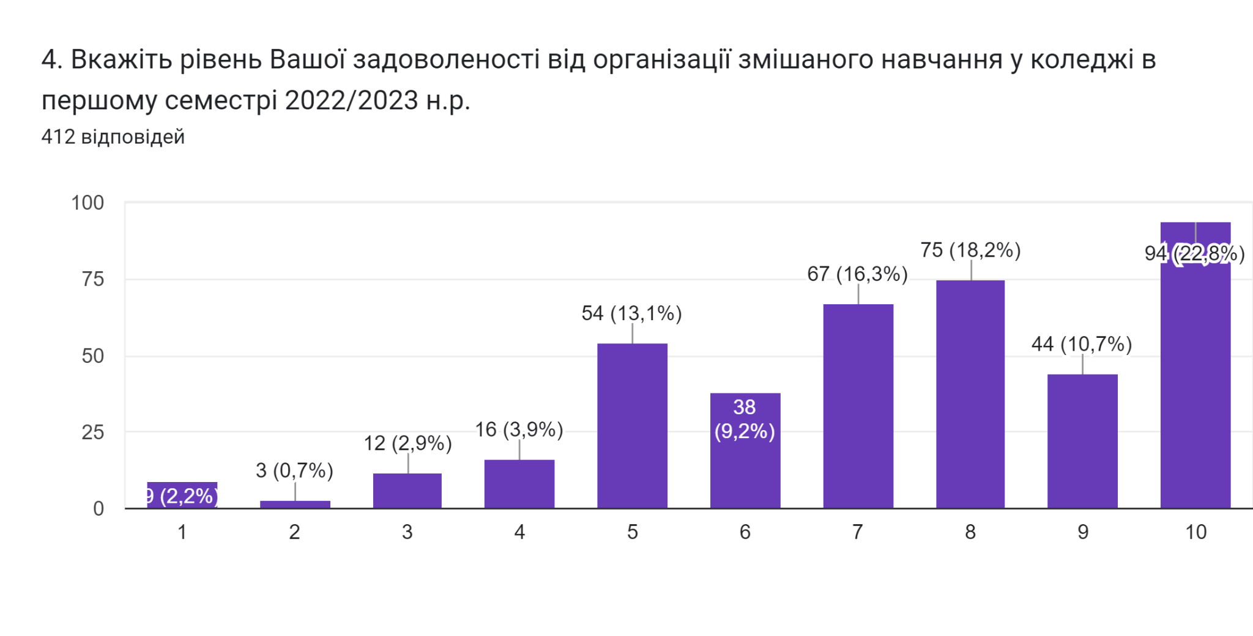
4.Вкажіть рівень Вашої задоволеності від організації змішаного навчання у коледжі в першому семестрі 2022/2023 н.р.
ВІДПОВІДІ ВИКЛАДАЧІВ
ВІДПОВІДІ СТУДЕНТІВ
Більшість респондентів оцінили рівень своєї задоволеності від організації змішаного навчання у коледжі в 1-му семестрі 2022-2023 н.р. як високий та середній: 8-10 балів обрали 73% викладачів та 52% здобувачів освіти; середній рівень задоволеності (4-7 балів) обрали 43% студентів та 23% викладачів.

Slide 10
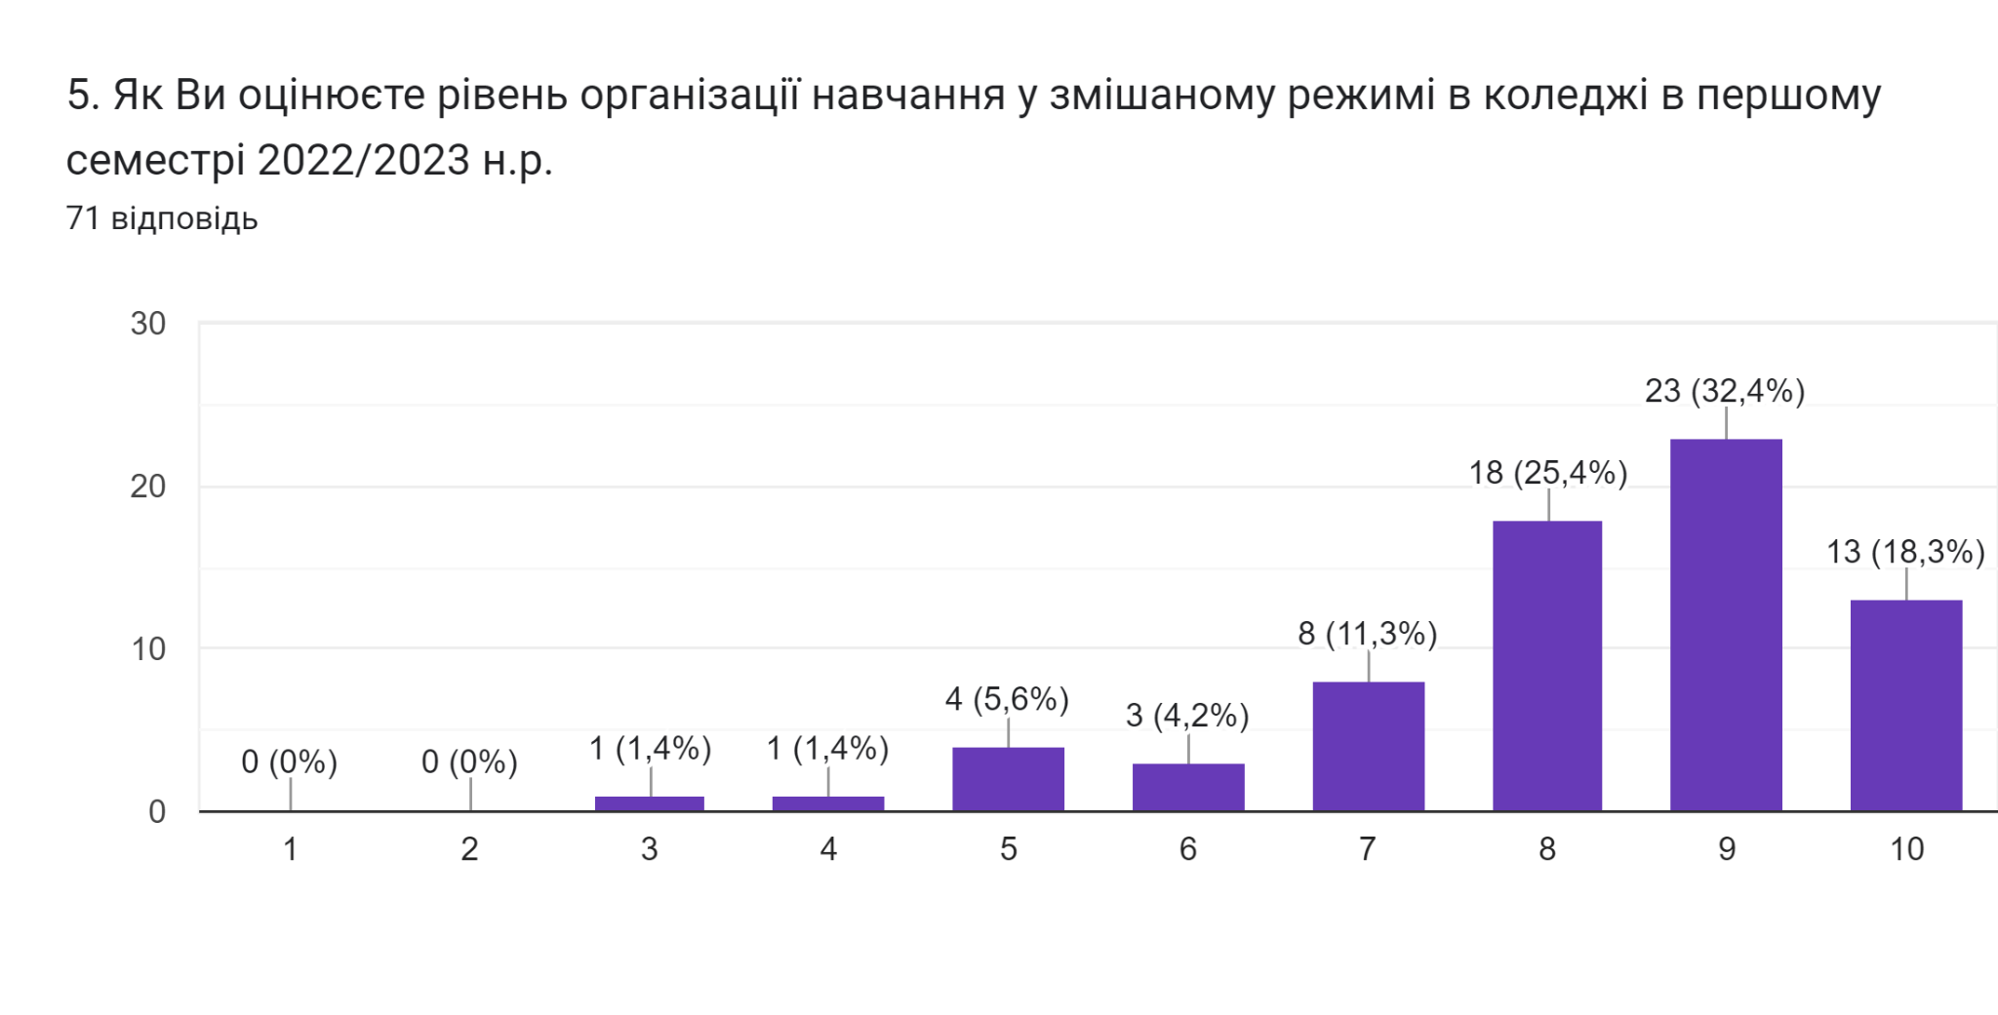
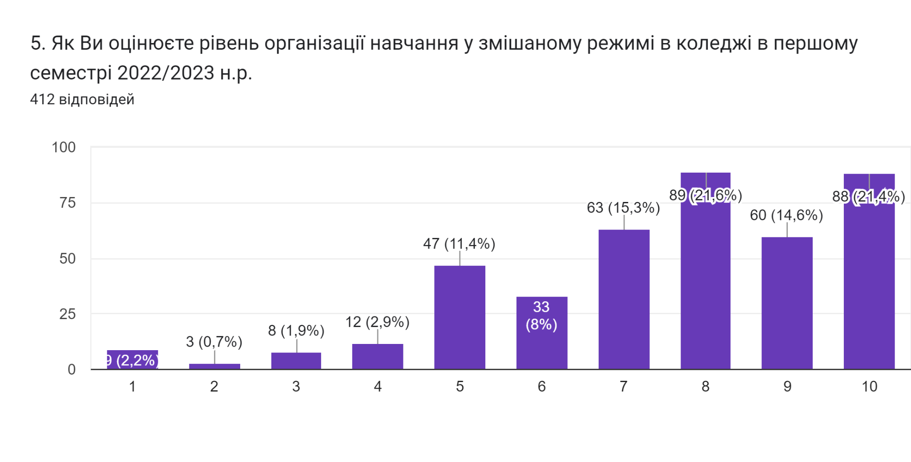
5.Як Ви оцінюєте рівень організації навчання у змішаному режимі в коледжі в першому семестрі 2022/2023 н.р.
ВІДПОВІДІ ВИКЛАДАЧІВ
ВІДПОВІДІСТУДЕНТІВ
Респонденти оцінюють рівень організації змішаного навчання в 1-му семестрі 2022-2023 н.р. як високий та середній:
8-10 балів обрали 76% викладачів та 58% здобувачів освіти;
4-7 балів обрали 38% студентів та 21% викладачів.

Slide 12
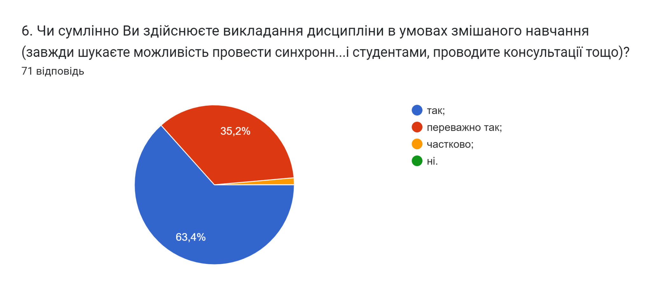
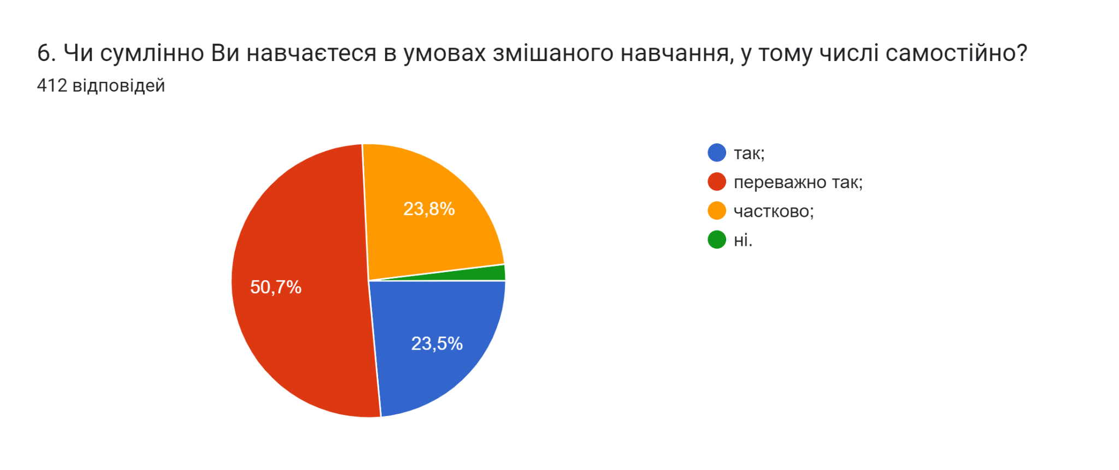
6.Чи сумлінно Ви виконуєте свої обов’язки в умовах змішаного навчання
ВІДПОВІДІ ВИКЛАДАЧІВ
ВІДПОВІДІ СТУДЕНТІВ
Більшість викладачів – 63% - обрали варіант “так”, 35% - переважно так.
Значно менша кількість здобувачів відповіли “так” – 24%, половина – 51% - дали відповідь “переважно так”. Значна кількість відповідей “частково” – 24%.

Slide 14
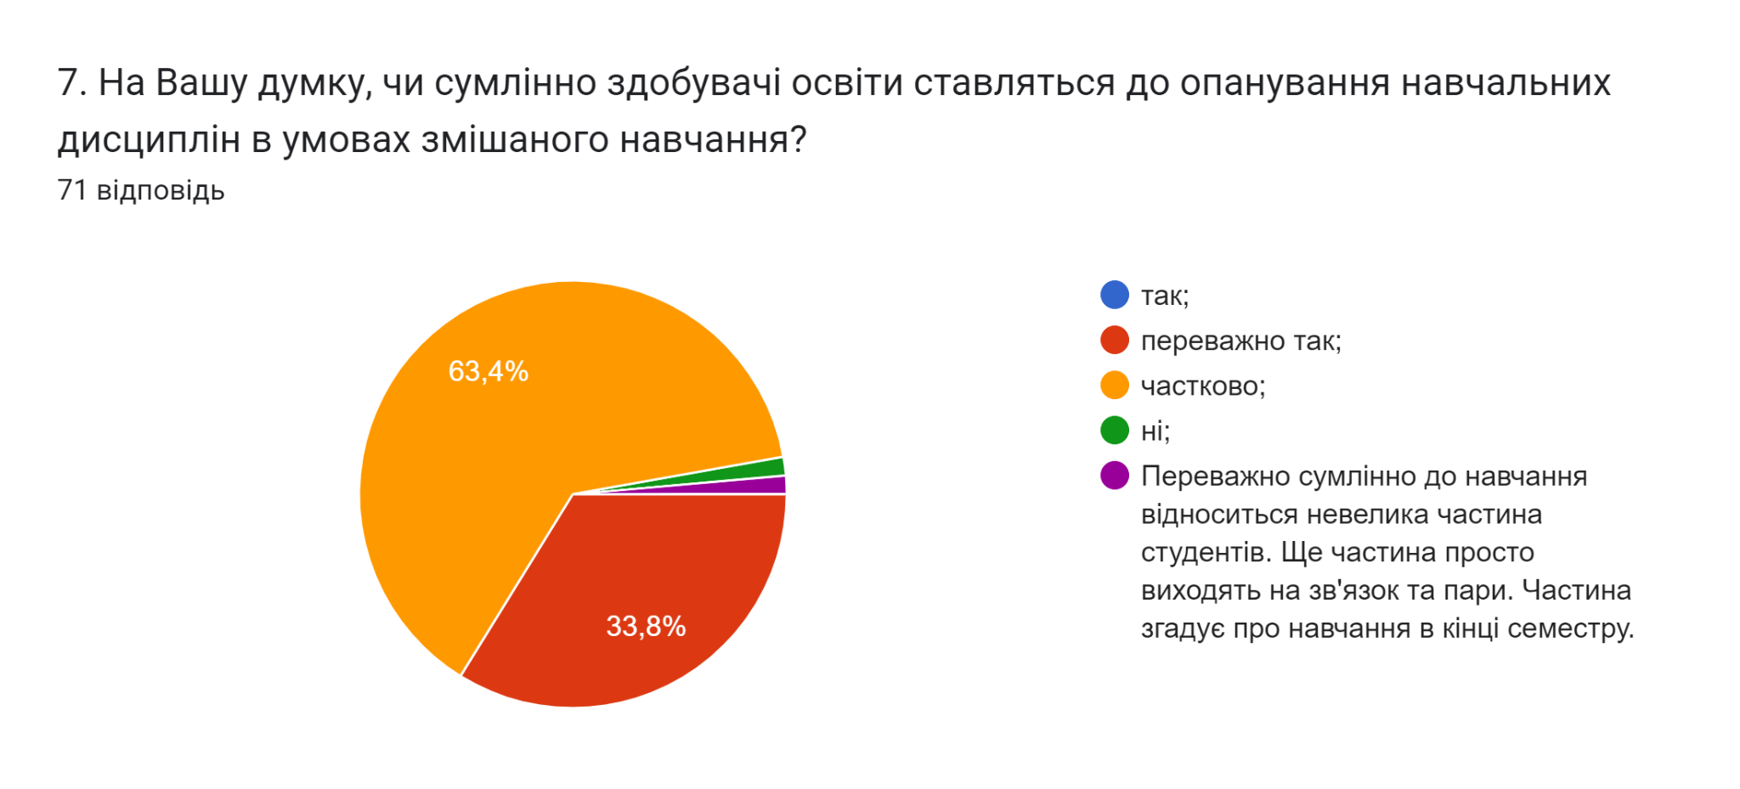
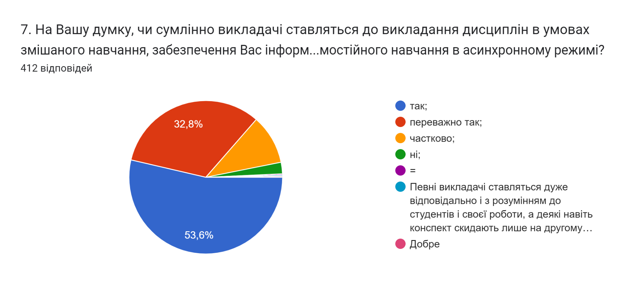
7.Чи сумлінно ставляться до виконання своїх обов’язків в умовах змішаного навчання викладачі та здобувачі освіти?
ВІДПОВІДІ ВИКЛАДАЧІВ
ВІДПОВІДІ СТУДЕНТІВ
Ніхто з викладачів не обрав варіант «так», більшість – 63% - вважають, що здобувачі освіти частково сумлінно ставляться до навчання, 34% - обрали варіант “переважно так”.
54% здобувачів освіти зазначили, що викладачі сумлінно ставляться до викладання, обравши варіант “так”; 33% - дали відповідь “переважно так”. Відповідь “частково” обрали 10% здобувачів.

Slide 16
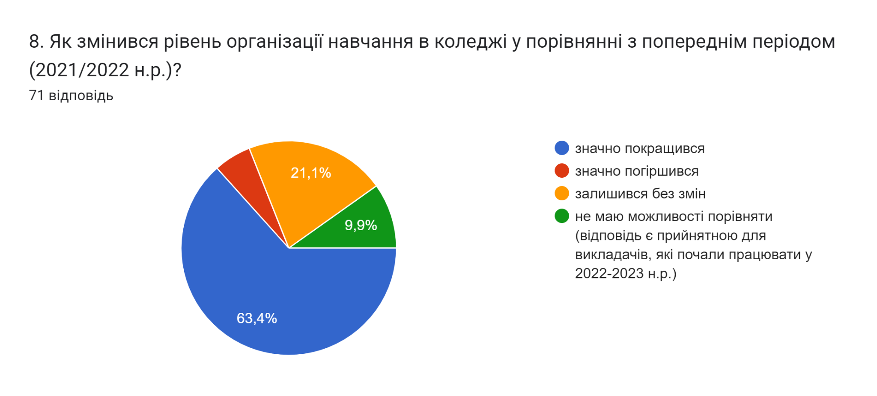
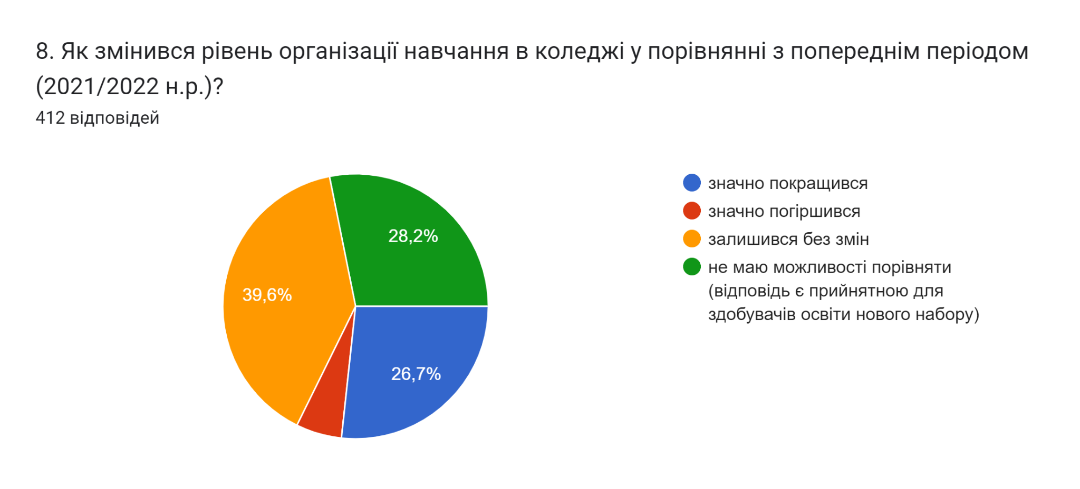
8.Як змінився рівень організації навчання в коледжі у порівнянні з попереднім періодом (2021-2022 н.р.)?
ВІДПОВІДІ ВИКЛАДАЧІВ
ВІДПОВІДІ СТУДЕНТІВ
Якщо не брати до уваги респондентів, які не мають можливості порівняти організацію навчання в коледжі з попереднім періодом, то матимемо такі дані:
- на думку більшості викладачів – 70% - рівень організації навчання “значно покращився”. 23% обрали варіант “залишився без змін”;
- більшість здобувачів освіти зазначили, що рівень організації навчання “залишився без змін” – 55 %. “Значно покращився” вважають 37% здобувачів.

Slide 18
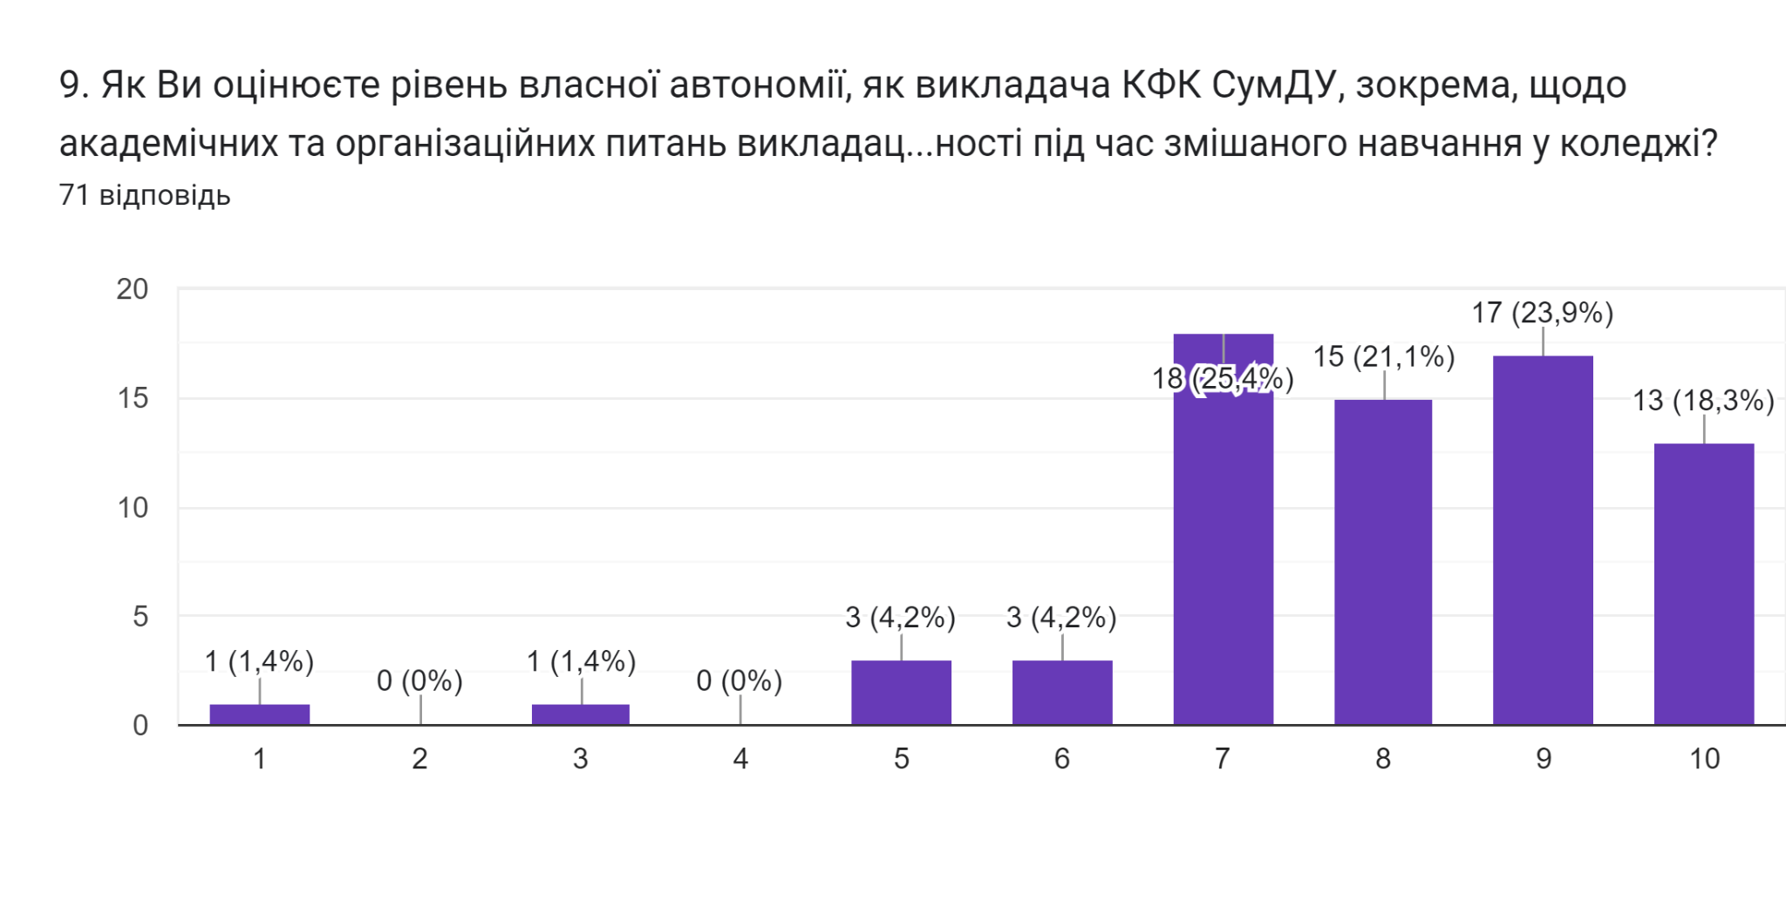
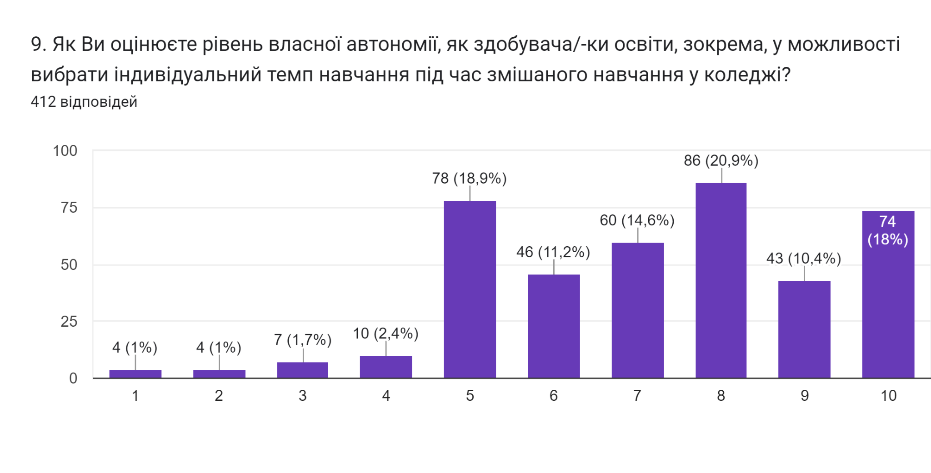
9.Як Ви оцінюєте рівень власної автономії під час змішаного навчання у коледжі?
ВІДПОВІДІ ВИКЛАДАЧІВ
ВІДПОВІДІ СТУДЕНТІВ
Більшість респондентів високо оцінюють рівень власної автономії під час змішаного навчання:
від 7 до 10 балів (високий рівень) обрали 89% викладачів та 64% здобувачів освіти;
6-5 балів (середній рівень) - 8% викладачів та 30% здобувачів освіти.

Slide 20
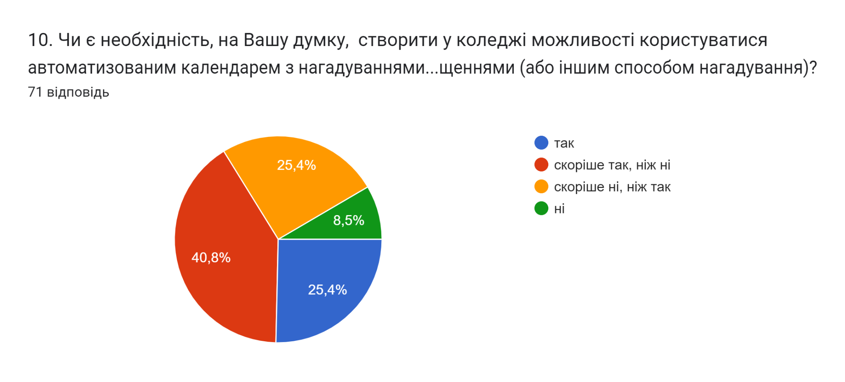
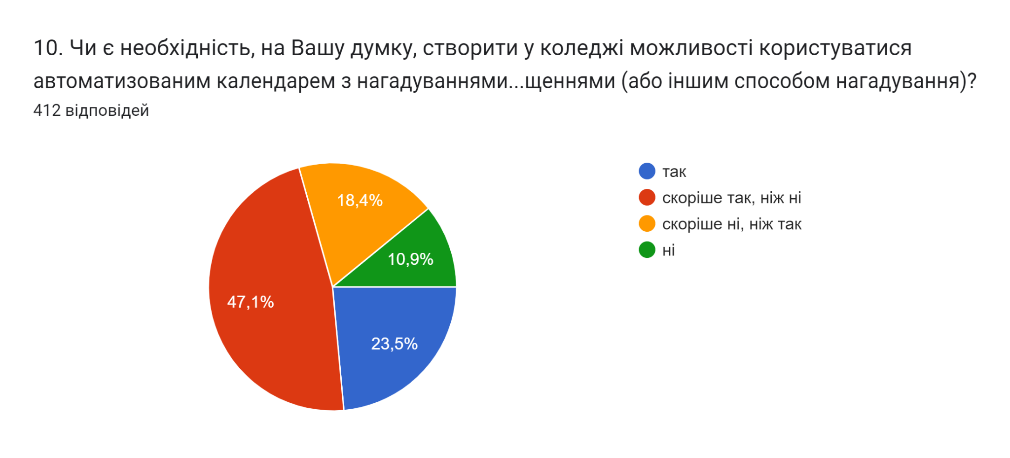
10.Чи є необхідність створити у коледжі можливості користуватися автоматизованим календарем з нагадуваннями, сповіщеннями (або іншим способом нагадування)?
ВІДПОВІДІ ВИКЛАДАЧІВ
ВІДПОВІДІ СТУДЕНТІВ
Відповіді викладачів та здобувачів освіти подібні:
варіант «так» обрали 25% викладачів та 24% здобувачів освіти;
«скоріше так, ніж ні» - 41% викладачів та 47% здобувачів освіти;
«скоріше ні, ніж так» - 25% викладачів та 18% здобувачів освіти;
«ні» – 9% викладачів та 11% здобувачів.

Slide 22
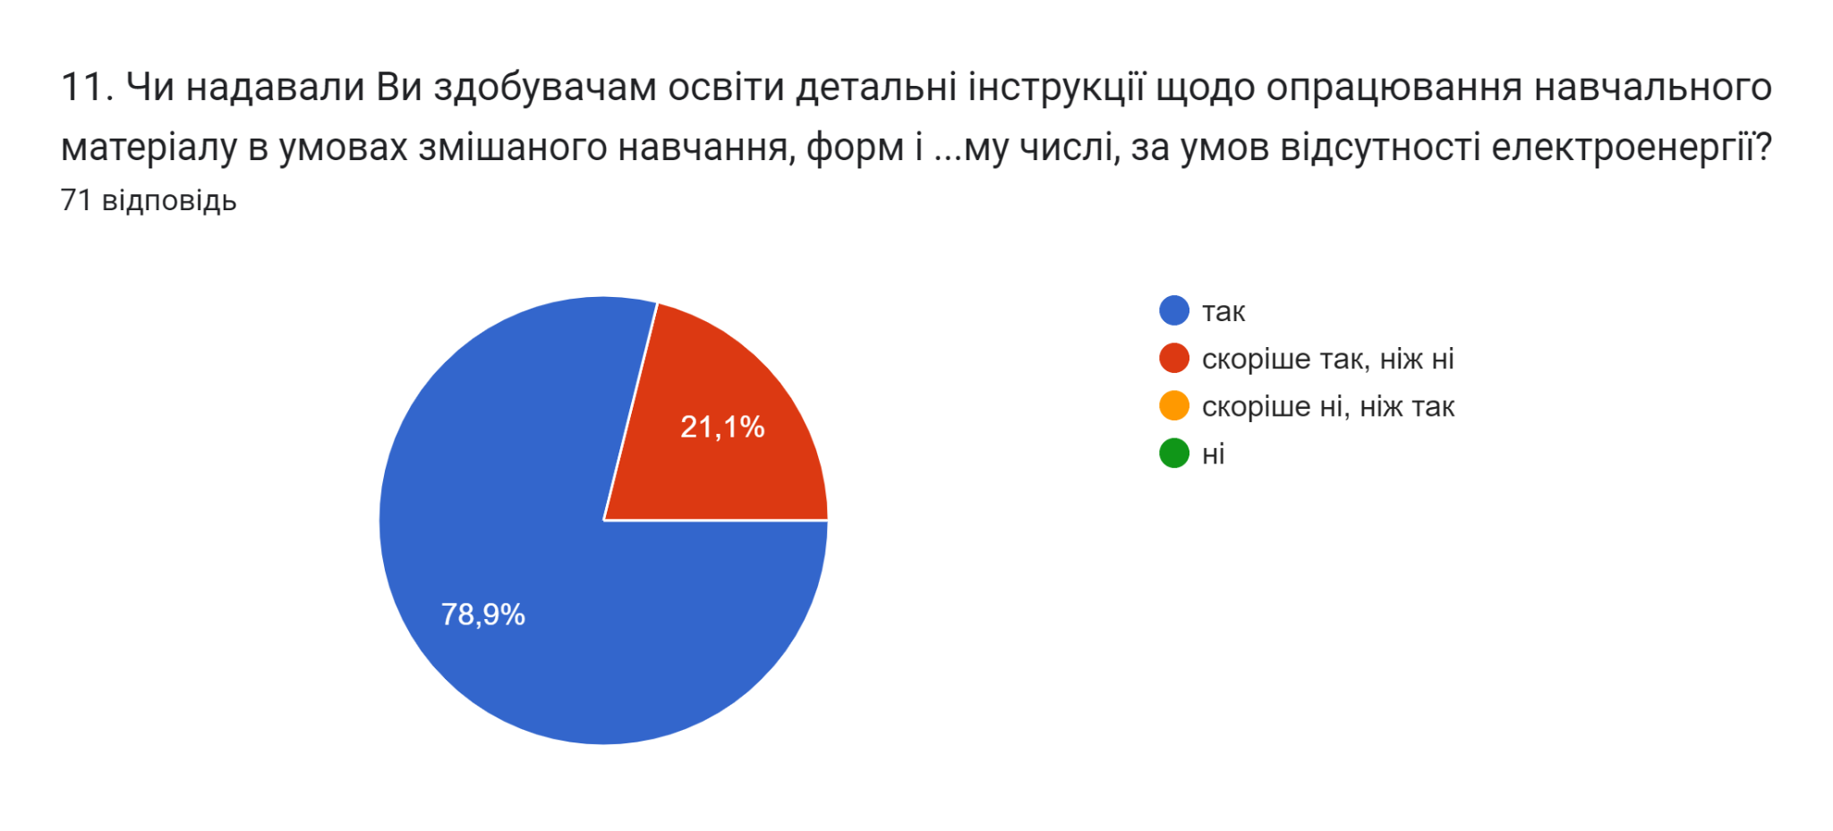
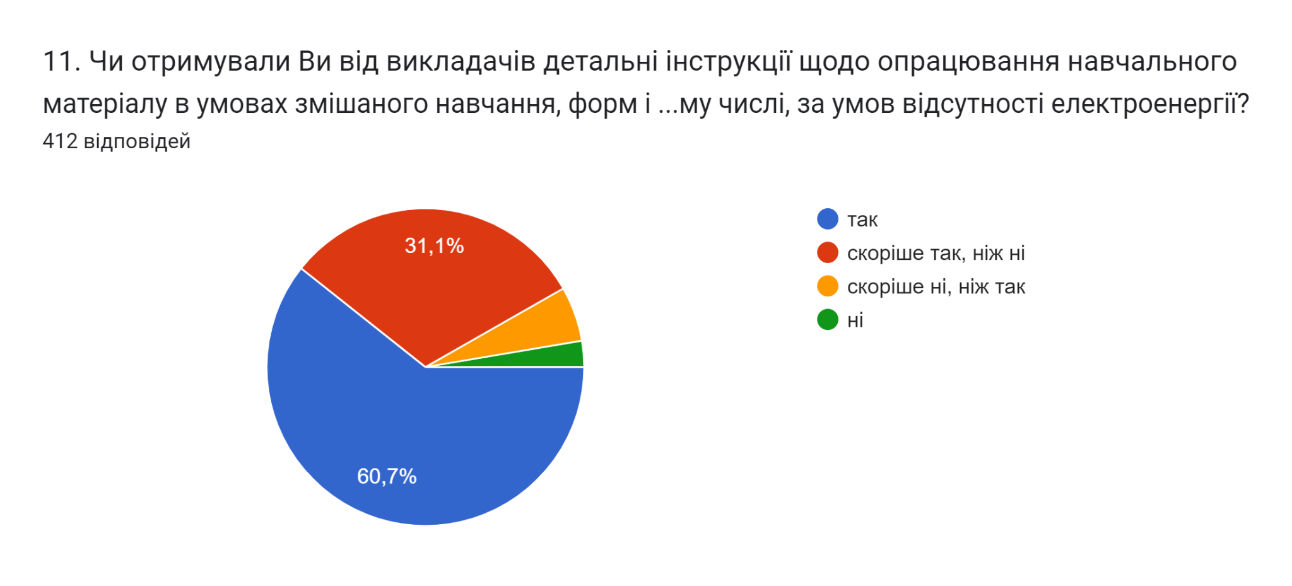
11. Чи отримували студенти від викладачів та чи надавали викладачі студентам детальні інструкції щодо опрацювання навчального матеріалу в умовах змішаного навчання, у тому числі, за умов відсутності електроенергії?
ВІДПОВІДІ ВИКЛАДАЧІВ
ВІДПОВІДІ СТУДЕНТІВ
Усі викладачі зазначили, що надавали студентам детальні інструкції, обравши варіант «так» - 79% та «скоріше так, ніж ні» - 21% викладачів.
Більшість здобувачів освіти зазначили, що отримували від викладачів детальні інструкції щодо опрацювання навчального матеріалу:
варіант «так» обрали 61% здобувачів;
«скоріше так, ніж ні» - 31%;
«скоріше ні, ніж так» - 6%;
«ні» – 2%.

Slide 23
11.Чи отримували студенти від викладачів та чи надавали викладачі студентам детальні інструкції щодо опрацювання навчального матеріалу в умовах змішаного навчання

Slide 24
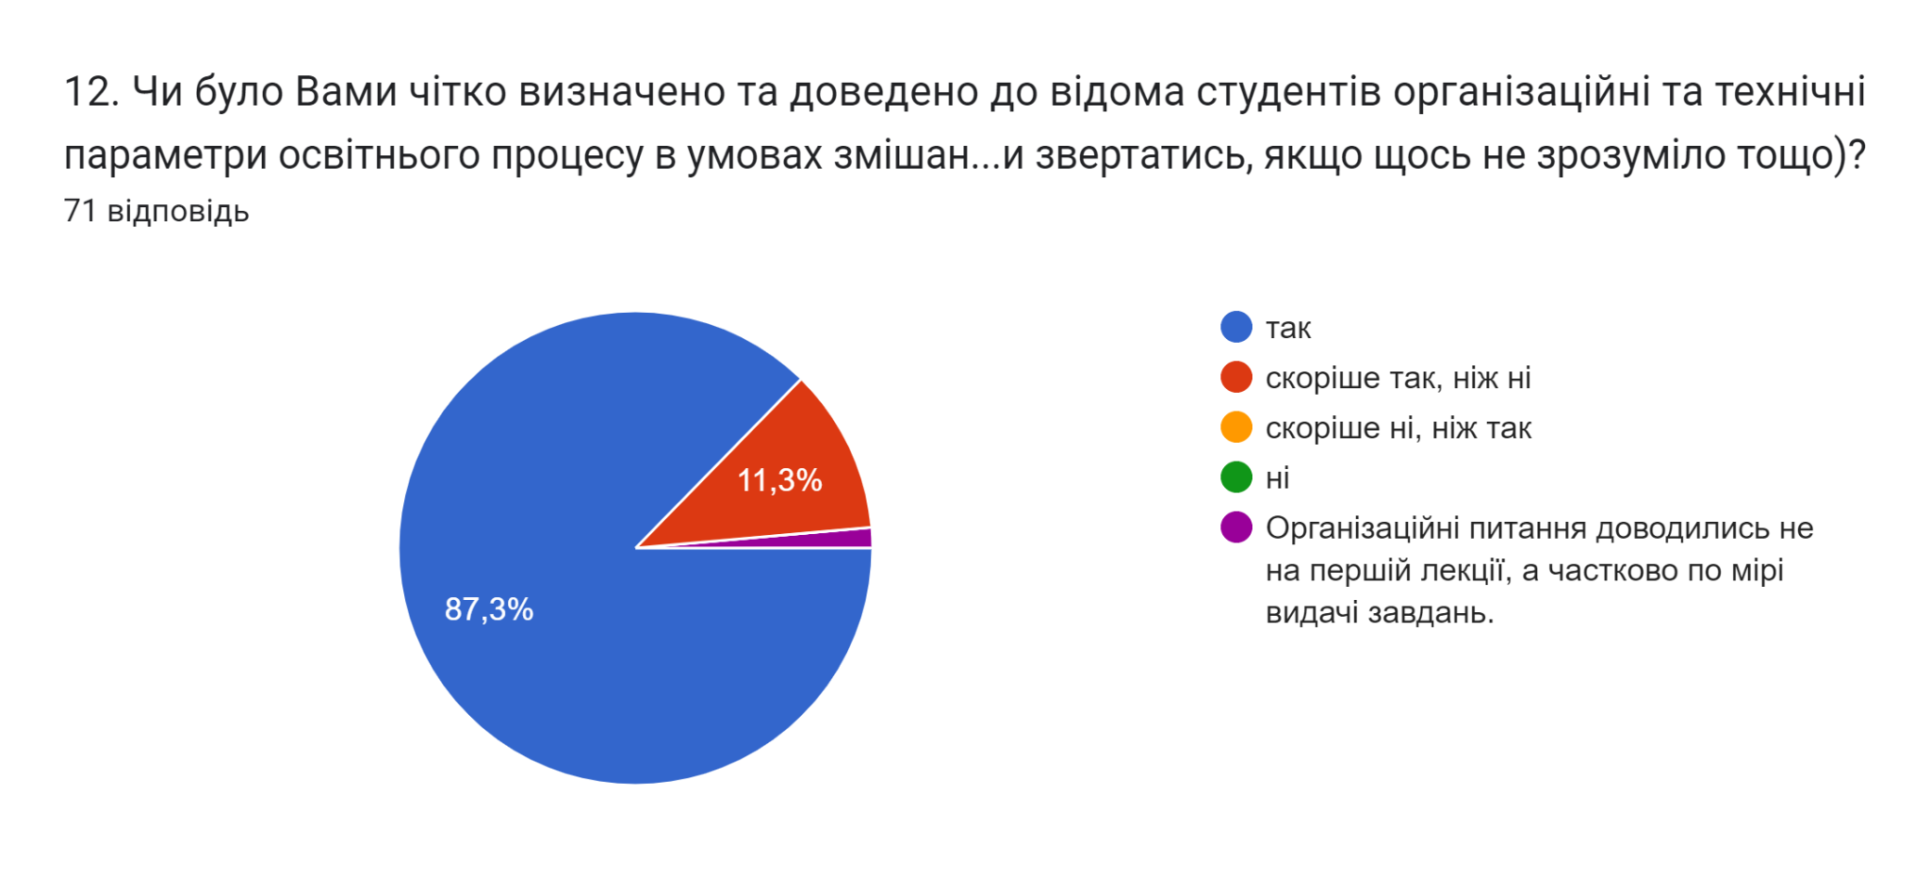
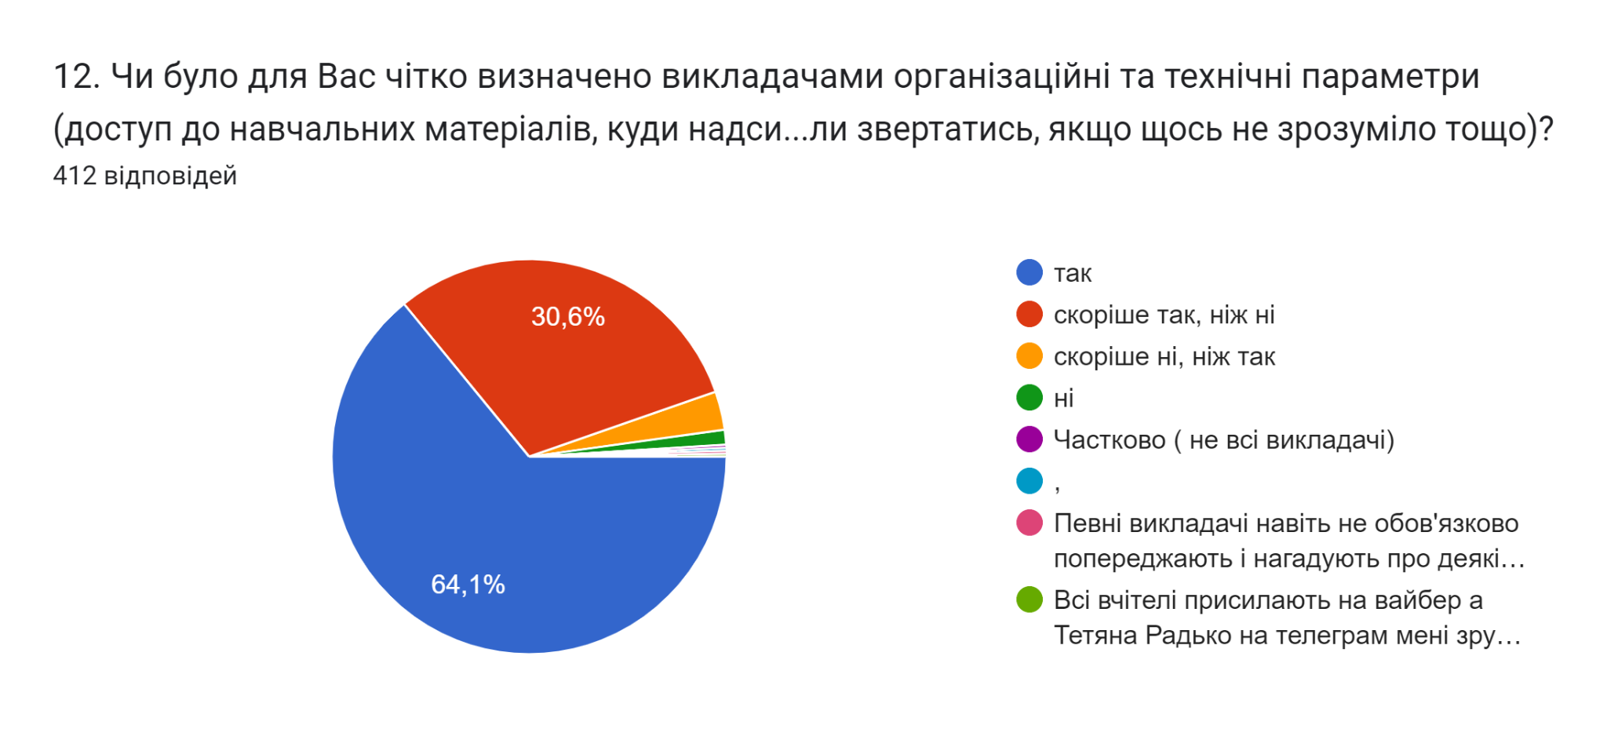
12.Чи визначено організаційні та технічні параметри (доступ до навчальних матеріалів, куди надсилати виконані завдання, у якому форматі надходять завдання від викладачів і як приймаються виконані завдання, куди і коли звертатись, якщо щось не зрозуміло тощо)?
ВІДПОВІДІ ВИКЛАДАЧІВ
ВІДПОВІДІ СТУДЕНТІВ
Усі викладачі зазначили, що визначили організаційні та технічні параметри, обравши варіант «так» - 88% та «скоріше так, ніж ні» - 12% викладачів.
Більшість здобувачів освіти зазначили, що викладачі для них чітко визначили організаційні та технічні параметри:
варіант «так» обрали 64% здобувачів;
«скоріше так, ніж ні» - 31%.

Slide 25
12.Чи визначено організаційні та технічні параметри в умовах змішаного навчання

Slide 26
13.Що Вас турбує в умовах змішаного навчання? Вкажіть адміністрації на цей недолік (недоліки) та порадьте, будь ласка, шляхи вирішення

Slide 27
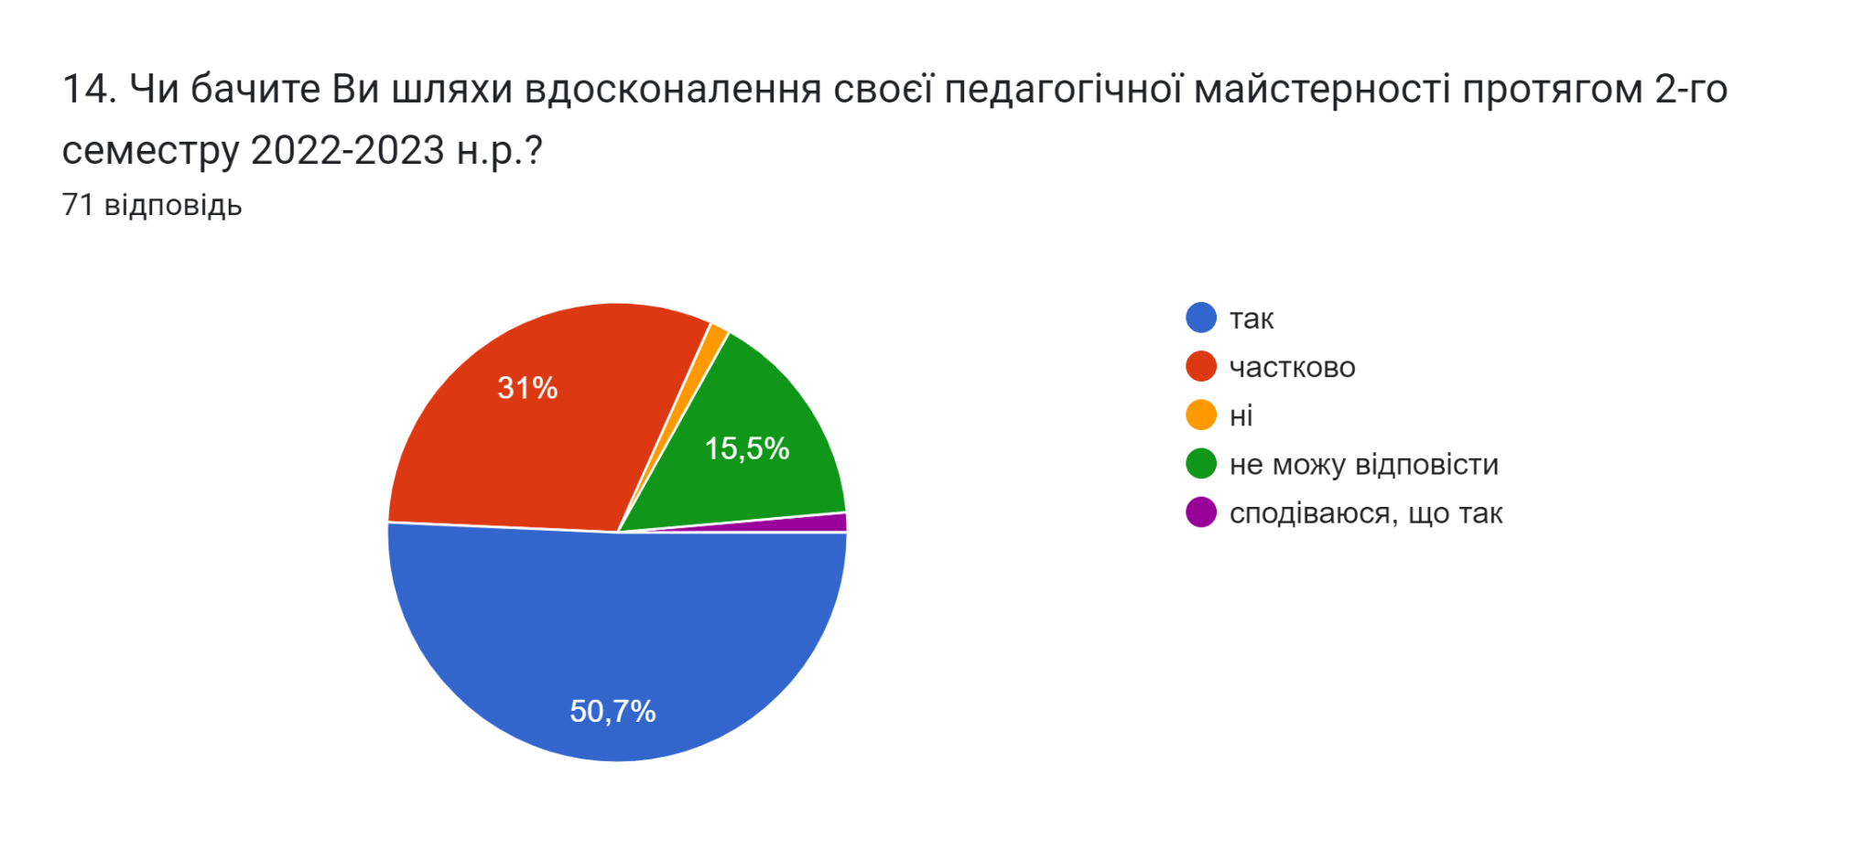
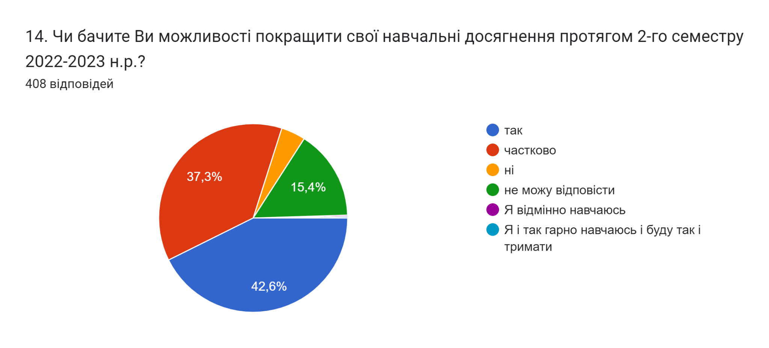
14.Чи бачите Ви можливості покращення/вдосконалення своєї діяльності протягом 2-го семестру 2022-2023 н.р.?
ВІДПОВІДІ ВИКЛАДАЧІВ
ВІДПОВІДІ СТУДЕНТІВ
Половина викладачів відповіли, що бачать шляхи вдосконалення, обравши «так» - 51%; варіант «частково» обрали 31%.
Менше половини здобувачів освіти зазначили, що бачать можливості покращити свої навчальні досягнення: варіант «так» обрали 43%; «частково» – 37%.
Однакова кількість викладачів та здобувачів – по 15% - не змогли відповісти на це питання.

Slide 29
15.Ваші побажання щодо удосконалення змішаного навчання у коледжі

Slide 30
Висновки:
Усі респонденти мають технічні умови доступу до змішаного навчання.
Більшість викладачів користуються ПК або ноутбуком, натомість більшість студентів використовують смартфон.
Переважна більшість і викладачів, і студентів мають організоване або частково організоване робоче місце.
Рівень задоволеності респондентів від організації змішаного навчання у коледжі переважно високий та середній.
Більшість респондентів оцінили рівень організації змішаного навчання в 1-му семестрі 2022-2023 н.р. як високий.
Більшість викладачів зазначили, що сумлінно викладають дисципліни, а більшість здобувачів – «переважно сумлінно» навчаються.
Усі викладачі зазначили, що студенти «частково» або «переважно» сумлінно ставляться до навчання, ніхто з викладачів не обрав варіант «так». Натомість більшість здобувачів вважають, що викладачі сумлінно ставляться до роботи в умовах змішаного навчання.
Більшість викладачів зазначили, що рівень організації навчання “значно покращився”, здобувачів – «залишився без змін».
У цілому респонденти високо оцінюють рівень власної автономії під час змішаного навчання.
Відповіді викладачів та здобувачів про необхідність автоматизованого способу нагадування дуже схожі, серед них більше позитивних.
Усі викладачі зазначили, що надавали студентам детальні інструкції, визначили організаційні та технічні параметри в умовах змішаного навчання, 95% опитаних студентів це підтверджують.
Переважну більшість здобувачів освіти в умовах змішаного навчання нічого не турбує та все влаштовує; водночас половина викладачів констатують труднощі сьогодення та недоліки змішаного навчання, частина пропонує шляхи вирішення.
І викладачі, і здобувачі навіть за умов змішаного навчання бачать шляхи вдосконалення – більшість респондентів. Водночас частина з них в обох цільових аудиторіях – по 15% - не змогли відповісти на це питання.
Понад 80% здобувачів з числа опитаних не мають побажань щодо вдосконалення змішаного навчання (викладачів, яких усе влаштовує, удвічі менше); незначна частина студентів залишила побажання-рекомендації (10%), натомість 38% викладачів залишили рекомендації щодо удосконалення змішаного навчання у коледжі.

